Slide 1
ANR原理简介
Key.Guan

Slide 2
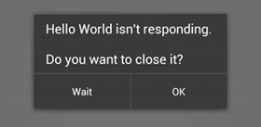
ANR定义
KeyDispatchTimeout(InputDispatching Timeout):5s
ServiceTimeout:20s,200s
BroadcastTimeout：10s,60s
ContentProvider Timeout:10s

Slide 3
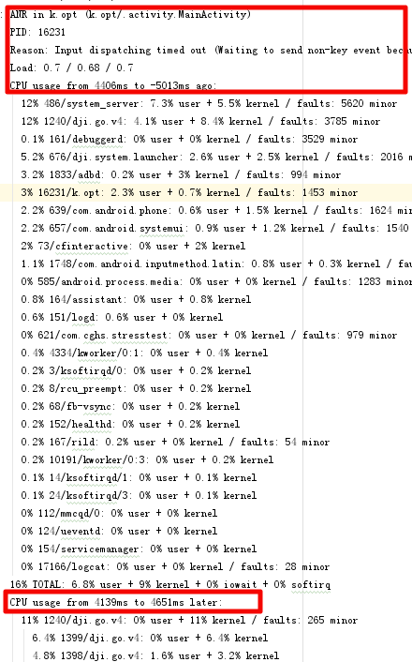
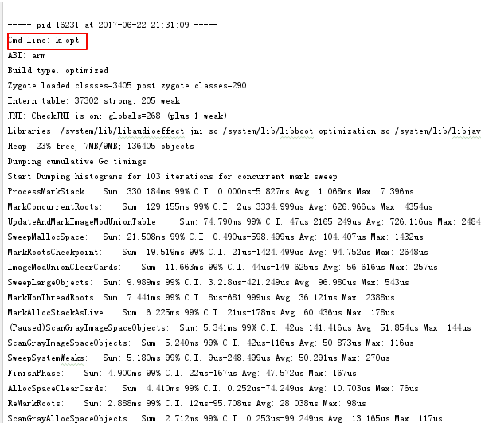
ANR相关日志
adb logcat -v time > %logname%: CPU usage from
/data/anr/traces.txt：Cmd line

Slide 4
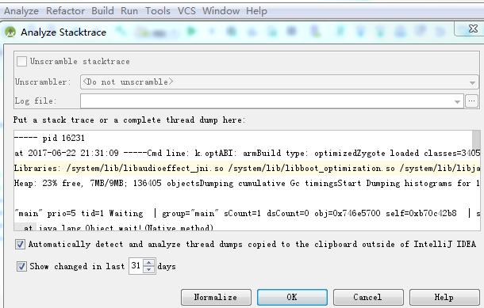
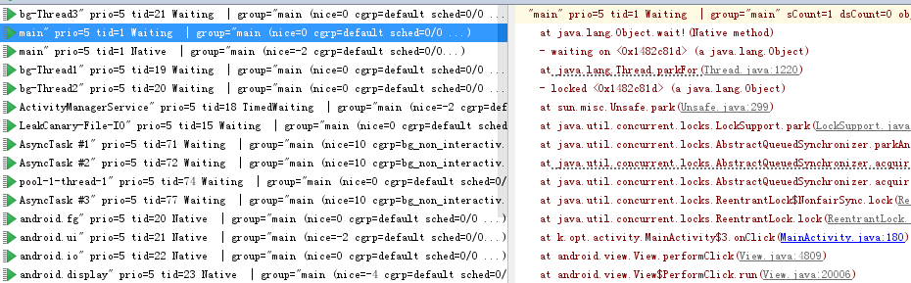
ANR相关日志
Android Studio->Analyze→Analyze Stacktrace

Slide 5
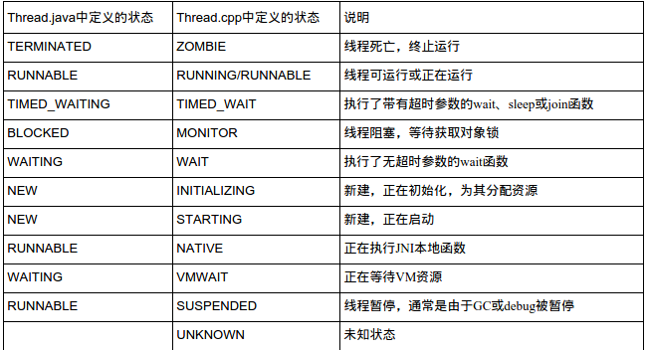
线程状态

Slide 6
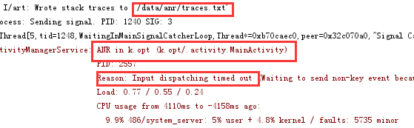
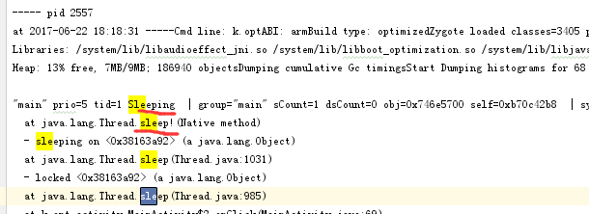
ANR实例1
主线程sleep:在Activity中的单击处理函数中等待100s（Thread，sleep），然后在屏幕上滑动，投递触屏事件，结果出现ANR

Slide 7
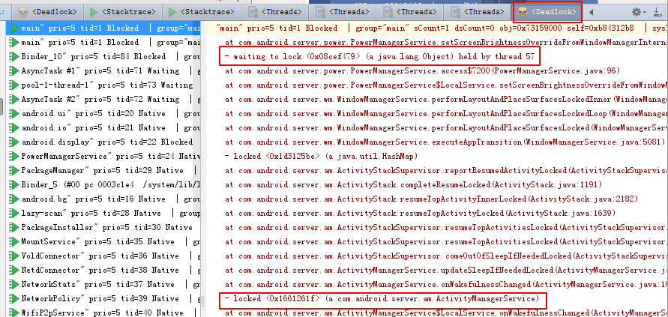
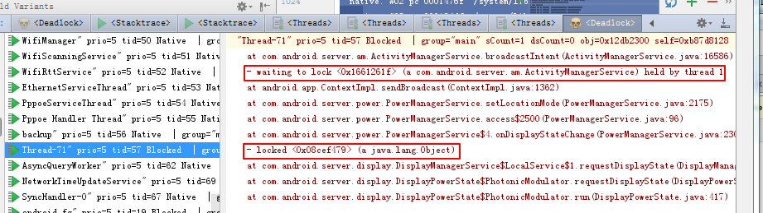
ANR实例2
死锁:多进程竞争有限资源，循环等待

Slide 8
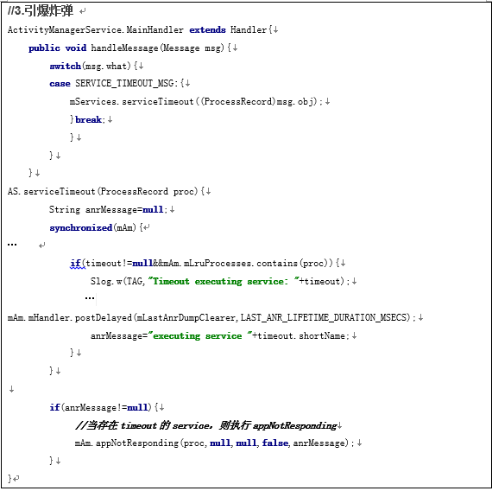
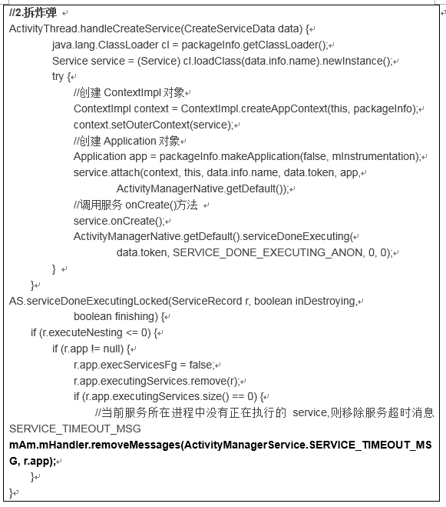
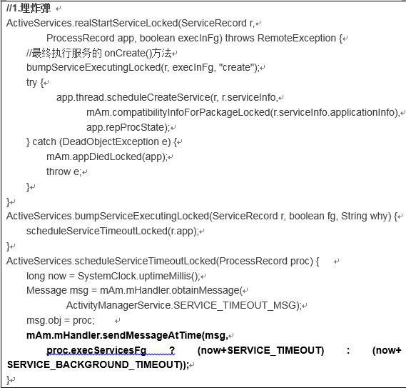
ANR触发机制
埋、拆、引爆炸弹
Service Timeout

Slide 9
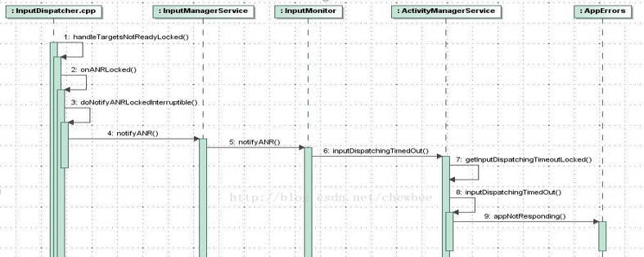
ANR触发机制
KeyDispatchTimeout
1.注册:应用接收到输入事件时，会向系统注册该输入事件对应的输入通道、输入窗口等信息
2.监听:InputDispatcher会监听输入事件。当输入事件执行完成了，就会向系统发送处理完成finish消息。
3.ANR:如果在5s内没收到finish消息，则InputDispatcher发送ANR通知

Slide 10
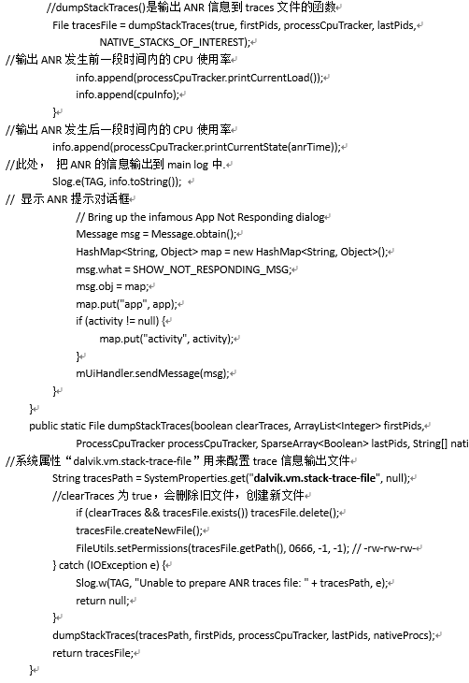
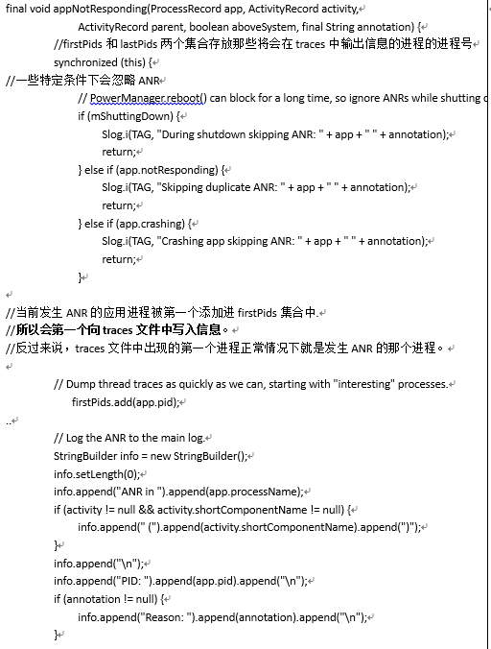
ANR触发机制
ActivityManagerService.appNotResponding()生成日志

Slide 11
ANR避免
产生条件:主线程+输入事件+处理超时
根本原因:应用程序缺陷:(主线程堵塞、死循环等导致）; cpu 饥饿（由于Android设备其他进程的CPU占用高、事件没有得到及时的响应、死锁，导致当前应用进程无法抢占到CPU时间片。
Anr类别 | 主要原因、解决办法
InputDispatching | (1)当前的事件没有机会得到处理 (2)当前的事件正在处理，但没有及时完成
Broadcast | 将耗时操作放在子线程中操作，让广播的onReceive函数尽快返回
ContentProvider | 将数据库操作放在子线程中执行
Service | 服务方法中的一些耗时操作放在子线程中执行，让服务方法尽快返回
主线程操作超时=>将耗时操作放在子线程中执行！！！

Slide 12
ANR避免-主线程
Activity所有生命周期回调:onCreate(), onResume(), onDestroy(), onKeyDown(), onClick(),etc
Mainthread handler: handleMessage(), post*(runnable r), etc View的post(Runnable)
Service默认是执行在主线程
BroadcastReceiver的onReceive回调是执行在主线程
AsyncTask:除doInBackground。onPreExecute(), onProgressUpdate(), onPostExecute(), onCancel,etc，

Slide 13
ANR避免-子线程
Thread方式
AsyncTask: 封装了线程池和Handler, 它主要是为了方便开发者在子线程中更新UI.(Hdmi)
HandlerThread: 是一种具有消息循环的线程, 在它的内部可以使用Handler.(ScreenRecord)
IntentService: 是一个服务, 系统对其进行了封装使其可以更方便地执行后台任务, IntentService内部采用了HandlerThread来执行任务, 当任务执行完毕后IntentService会自动退出. 从执行任务的角度来看, 更像一个后台的线程. 不容易被系统杀死从而保证任务的执行

Slide 14
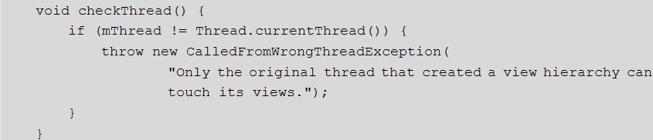
ANR避免-子线程不能操作UI
为什么子线程不能操作ui：单线程模型来处理UI操作
系统怎么确保子线程不能操作ui：ViewRootImpl.checkThread
子线程间接操作ui：handler

Slide 15
Q&A

